Slide 1
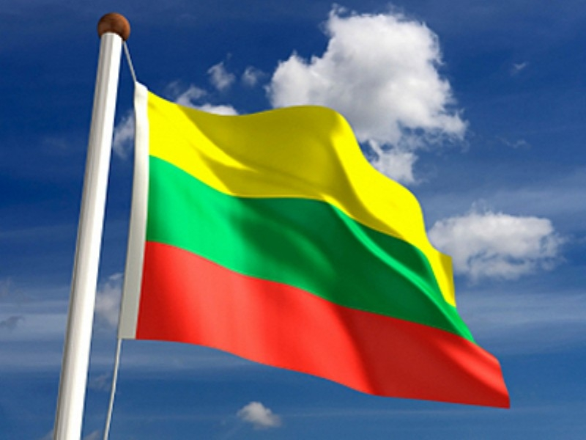
Литовська республіка
Підготувала учениця 6(10)-А класу
Щур Тетяна

Slide 2
Загальні відомості
Столиця – Вільнюс
Населення – 3,7 млн чоловік
Площа – 65,2 тис. км кв.
Державна мова – литовська
Основна релігія – католицтво
Адміністративно-територіальне ділення - 44 райони та 11 муніципалітетів
Грошова одиниця – літ = 100 центам

Slide 3
Економіко-географічне положення
Географічне положення країни дуже вигідне, воно певною мірою компенсує інші негативні чинники економічного розвитку. Литва розміщена у північній півкулі, на заході материка Євразія в басейні річки Неман, виходить до Балтійського моря, а з нього в Світовий океан і має тільки один потужний порт – ”Клайпеда”. Роль в її господарському комплексі галузей, пов'язаних з морем, менша, ніж в інших країнах регіону, як дещо відмінна і регіональна спеціалізація. Країна має транзисторні шляхи, які сполучають країни Північної, Центральної та Східної Європи.

Slide 4
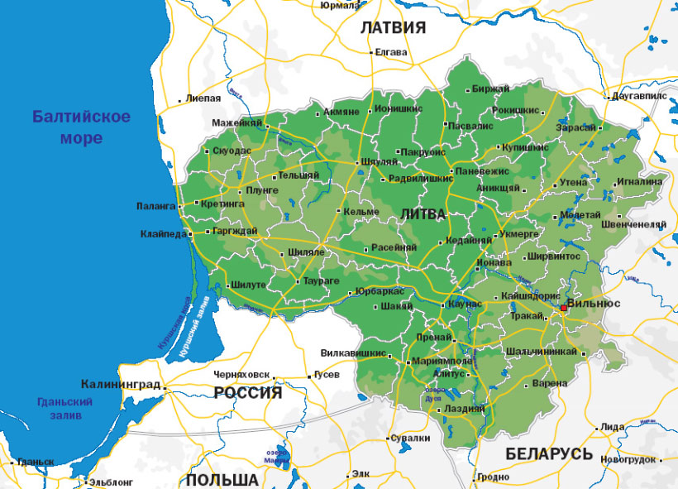

Slide 5
Природні умови та ресурси
Більша частина території - слабо розчленована рівнина, складена льодовиковими відкладами, що подекуди ускладнює ведення сільськогосподарських робіт. На пн.-зх. Східньо-Європейської рівнини сформувалися моренні форми рельєфу, узбережжя має дюнний рельєф. Клімат перехідний від морського до помірно-континентального з великою кількістю опадів (550-800 мм на рік), що призводить до надмірного зволоження ґрунтів. Середні температури взимку -3 -7°С, а влітку +17°С. Переважають дерново-підзолисті ґрунти.

Slide 6
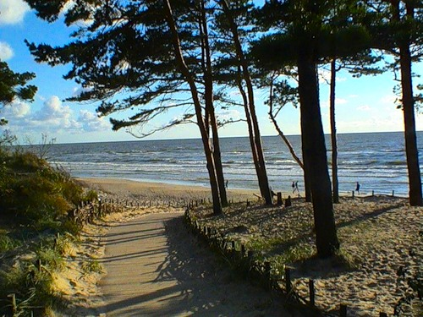
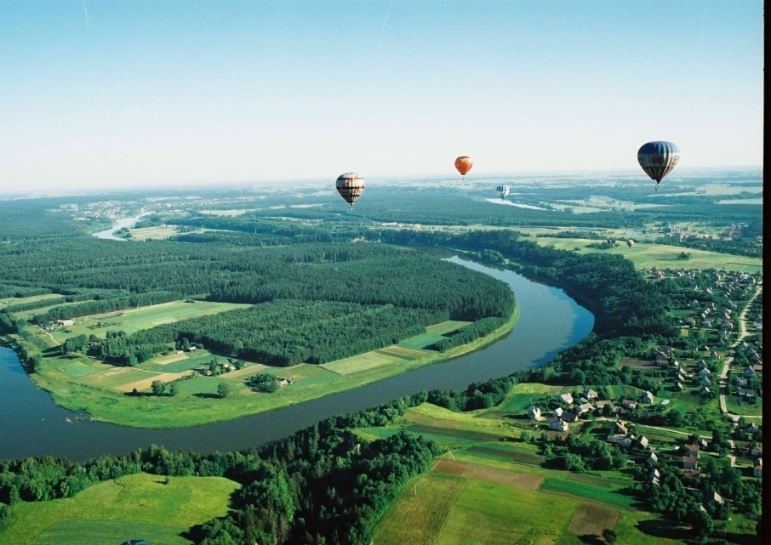
Надра не багаті на мінеральну сировину. Є бурштин, торф та будівельні матеріали. Країна мало забезпечена лісовими та водними ресурсами (річка Нямунас). Лісові ресурси слугують як водозахисні та рекреаційні (Балтійське узмор'я: Паланга, Лікенай). Литва багата також рибними ресурсами, які використовуються в промисловості.

Slide 7
Населення
Населення становить понад 3,7 млн. чоловік. Більшу частину становить міське населення, але його частка в структурі на 5 % менша ніж в інших країнах Балтії. Корінне населення Литви - 80%. З інших народів у країні проживають росіяни, білоруси, поляки, українці. Середня густота населення 44 чол/км2, а максимальна - 57 чол/км2. За характером відтворення - це типова європейська країна, якій притаманні всі особливості першого розширеного типу відтворення. Населення належить до балтійської групи індоєвропейської сім'ї.

Slide 8
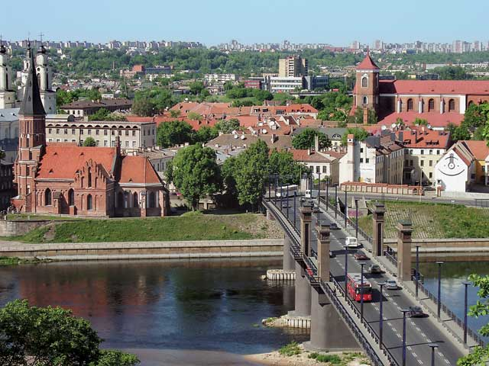
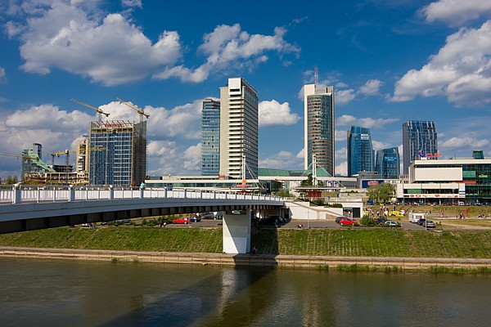
Країну можні віднести до високо урбанізованих. Міське населення становить майже 70%. Великі міста: Вільнюс (590 тис. чол.), Каунас (429 тис.чол.), Клайпеда (206 тис.чол.), Шяуляй (148 тис.чол.), Паневежес (132 тис.чол.). Великих міст небагато, але вони відіграють велику роль у господарському та культурному житті країни, концентруючи інформаційний, науковий потенціал і майже половину всього виробництва. У сільській місцевості склався хутірський тип розселення.
Релігія поділяється на християнство і католицтво.

Slide 9
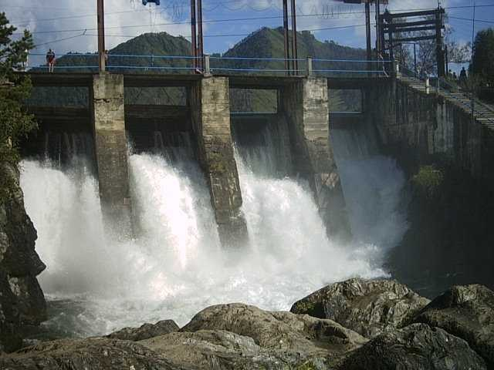
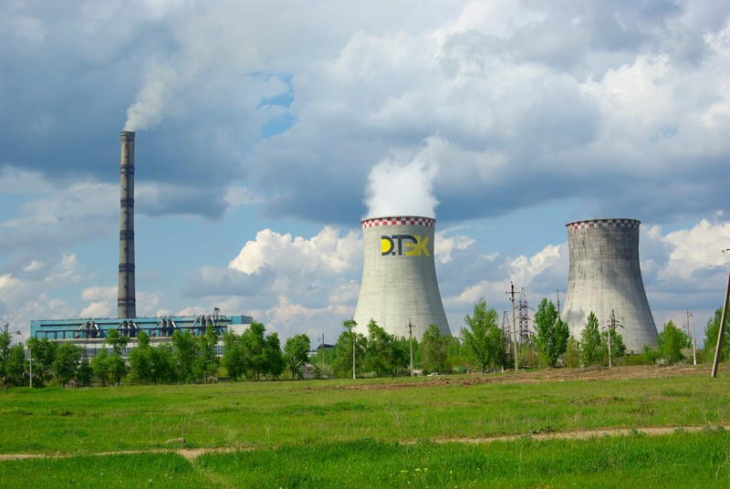
Енергетика і паливна промисловість
Енергетичні ресурси Литви невеликі; великих річок немає, тому на частку ГЕС доводиться лише мала частина вироблення електроенергії. Велика частина електроенергії, що виробляється, доводиться на ТЕС. Майже усе паливо ( в основному мазут і природний газ ) ввозиться з-за кордону,оскільки своїх родовищ нафти і газу в Литві немає. Також, як паливо, використовується торф, що добувається в республіці.

Slide 10
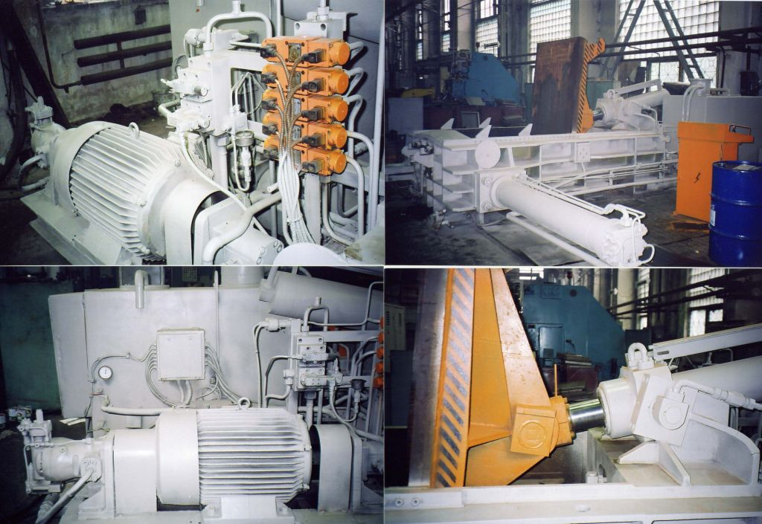
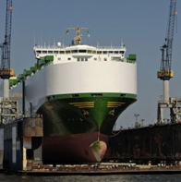
Машинобудування і металообробка
Машинобудування є спеціалізованим; тут робляться верстати, устаткування, прилади, вироби електротехнічної, електронної, радіоелектронної промисловості. Електротехнічна промисловість спеціалізується на виробництві електродвигунів малої і середньої потужності. Великим верстатобудівним підприємством є завод "Жальгерис";основні центри верстатобудування - Вільнюс і Каунас. Вільнюський завод свердел є одним з найбільших підприємств цього профілю в Європі. Також розвинене суднобудування.

Slide 11
Хімічна промисловість
Основні напрями розвитку хімічної промисловості - виробництво мінеральних добрив для сільського господарства, хімічного волокна для легкої промисловості, пластмас для машинобудування. Центрами виробництва мінеральних добрив є міста Кедайаняй і Йонава. Тут роблять суперфосфат, амофос, сірчану кислоту, фосфорну кислоту та ін. На основі хімічної промисловості розвивається фармацевтична промисловість, яка спеціалізується на виробництві різних засобів для ін'єкцій.

Slide 12
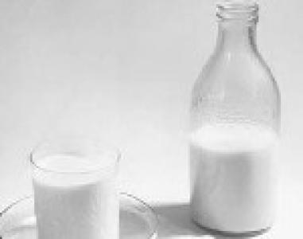
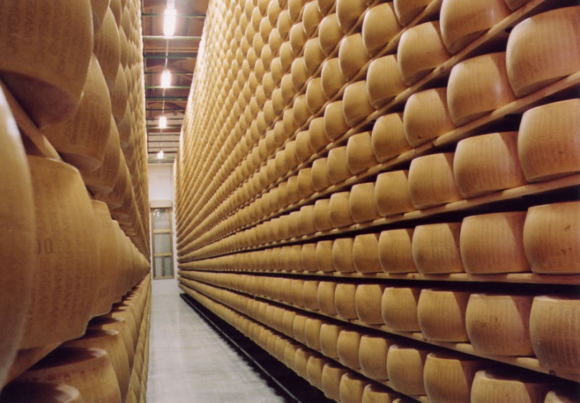
Харчова промисловість
Цю галузь формують близько 120 великих підприємств. У республіці існують 8 великих м'ясопереробних комбінатів, що поставляють продукцію не лише на внутрішній ринок, але і в республіки СНД. Молочна промисловість представлена 5 великими молочними комбінатами. Широко відомі литовські сири, які останнім часом все частіше з'являються в магазинах Москви і С-Петербургу. Основні рибопереробні підприємства знаходяться в Клайпеді. Вони роблять рибні консерви, копчену і солону рибу, кулінарні вироби.

Slide 13
Сільське господарство
У сільському господарстві зайнято близько 20% працездатного населення республіки. Сільськогосподарські угіддя займають близько 50% території республіки, орні площі займають близько 40%. Виробляється меліорація земель, осушення боліт. Під зернові культури зайнято більше половини посівних площ (близько 1,2 млн га). Найбільші площі відведені під ячмінь. Також вирощують озиму пшеницю, овес, бобові. Частина землі відведена під вирощування льону і цукрового буряка. Картопля вирощується практично у всіх районах Литви. Великі простори займають посіви кормових культур, багаторічних і однорічних трав. Під суспільні сади відведено близько 50 тис. га. Основні культури - районовані сорти яблунь, вишень і слив.

Slide 14
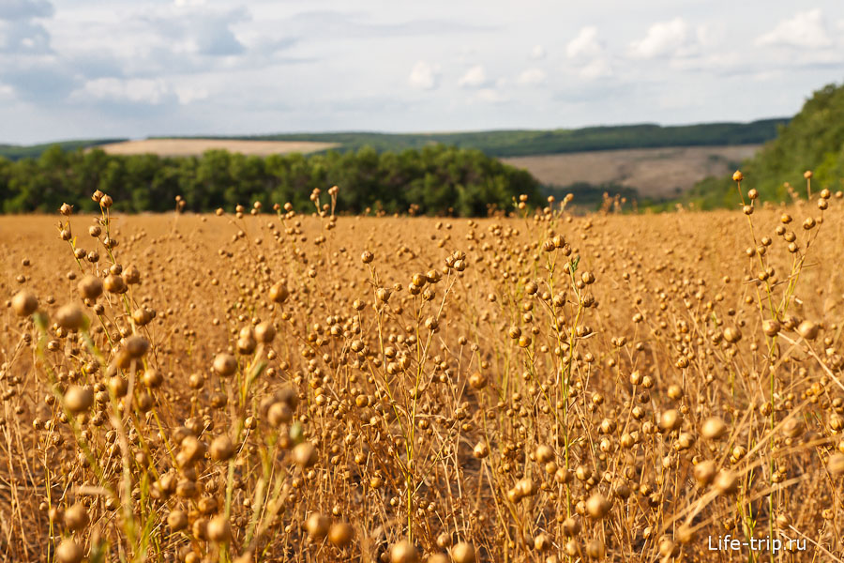
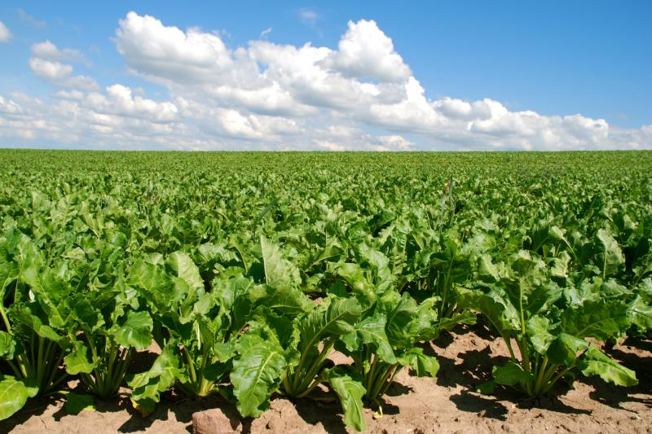
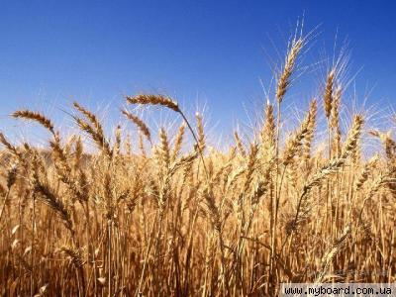
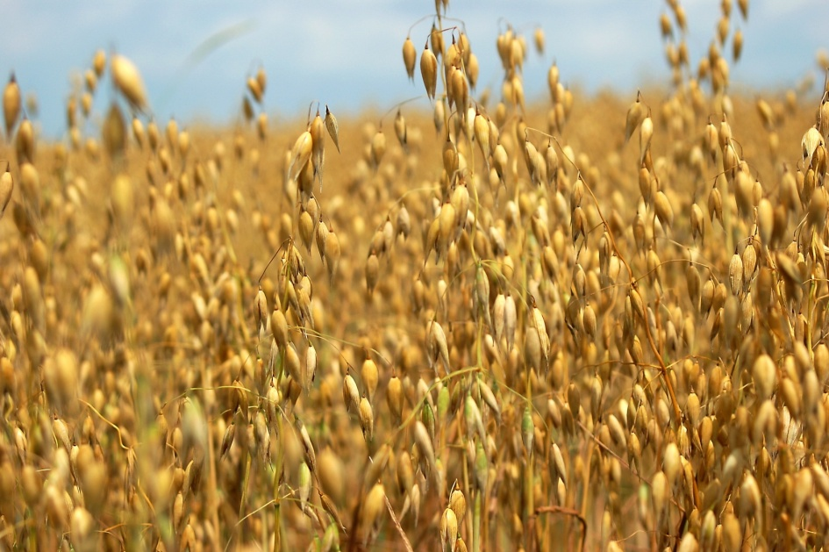

Slide 15
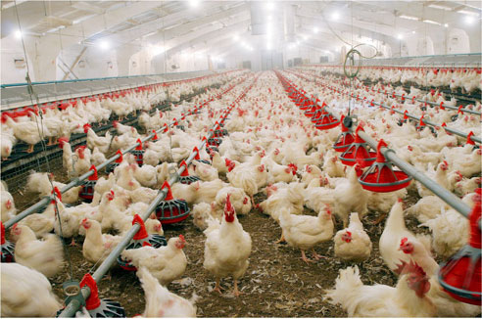
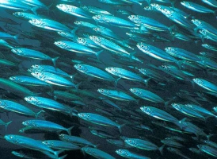
Основні напрямки у тваринництві - молочне скотарство і беконне свинарство. Птахівництво спеціалізоване і сконцентроване - побудовано 5 великих птахофабрик.
Оскільки значну частину Литви займають озера і штучні водойми, то розвиток рибництва отримало стрімке поширення. Як основні види розводять дзеркального коропа, карася, ляща. У річках і озерах водяться прісноводні раки, що у великій кількості вивозяться в Росію. У приморських населених пунктах активно діють рибальські кооперативи і приватні підприємства, орієнтовані на вилов оселедця і кільки.

Slide 16
Транспорт
Через невеликі розміри республіки в останні роки поширеним став автомобільний транспорт. Він дозволяє здійснювати доставку за принципом «від дверей до дверей». Велику роль тут грають вантажні автомобілі середнього класу (вантажопідйомність до 5 тонн). Пасажирські перевезення в Литві виробляються по 498 міжміських маршрутах.
Залізничний транспорт із недавнього часу здійснює тільки транзитні перевезення з Росії в Калінінградську область. Активно використовується залізнична вітка, що з'єднує Північно-Західну Росію і країни Балтії з Польщею. Загальна довжина залізниць не перевищує 2000 км.
Окрему велику роль у житті Литви грає морський транспорт. Литовські порти обслуговують потреби не тільки республіки, але і сусідніх регіонів у Росії і Білорусії. Найбільший порт - Клайпеда, усього в Литві є близько 40 морських портів. Транзит через литовські порти приносить великий прибуток у бюджет держави.

Slide 17
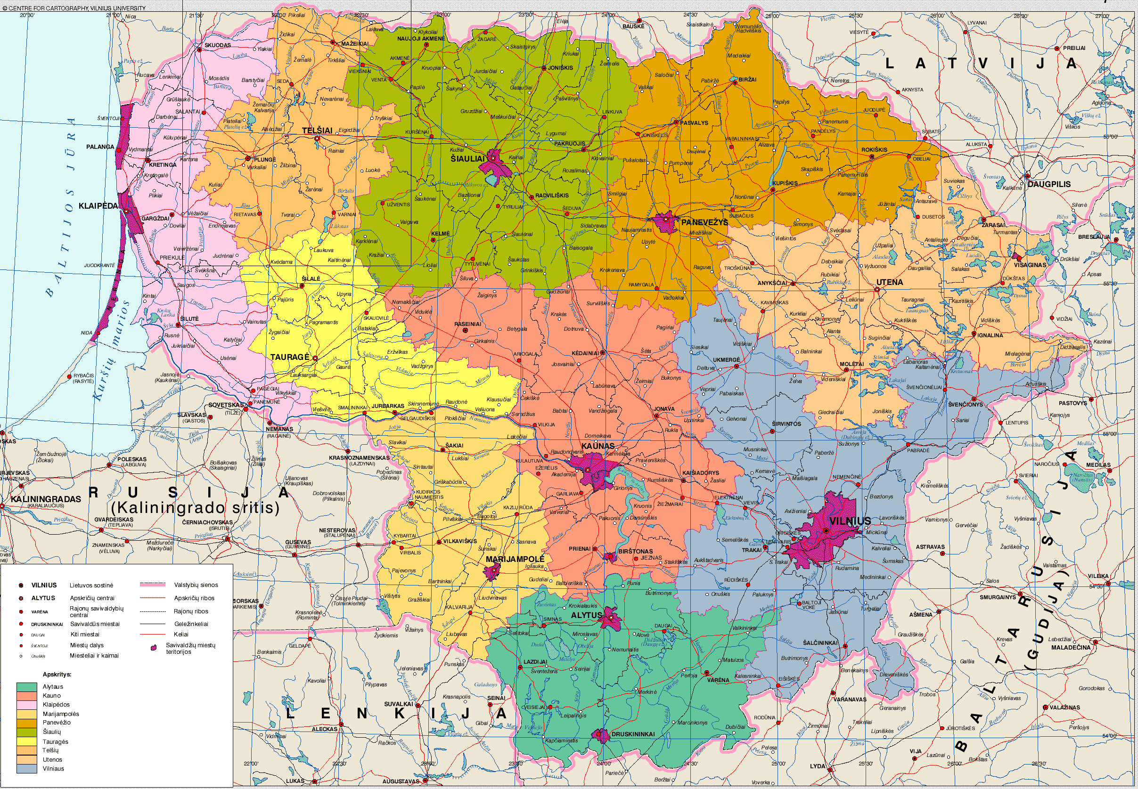
Внутрішні відмінності Литви
Литва поділяється на 4 економічних райони, кожен з яких має свої особливості:
східний район;
західний район;
північний район;
південний район.

Slide 18
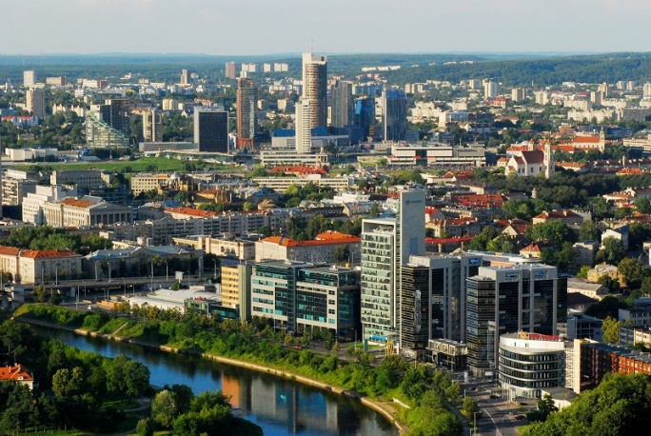
Східний район
Промисловому розвитку району сприяли розміщення у ньому столиці країни м. Вільнюс, добре розвинена транспортна система, забезпеченість сільськогосподарськими, лісовими ресурсами та будівельними матеріалами. У сільському господарстві району галузями спеціалізації є виробництво зернових і зернобобових культур, картоплі. Вільнюс - найбільший промисловий центр країни. Провідні галузі промисловості - приладобудування, верстатобудування, виробництво електротехнічних виробів.

Slide 19
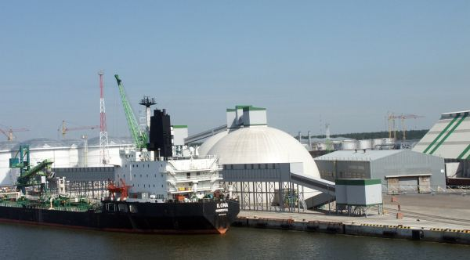
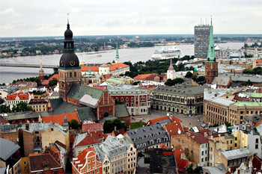
Західний район
Господарський і культурний центр Західної Литви - м. Клайпеда. У цьому місті була створена вільна економічна зона. Базою для ВІЗ послужив експортний порт „Клайпеда“ з нафтовим терміналом.

Slide 20
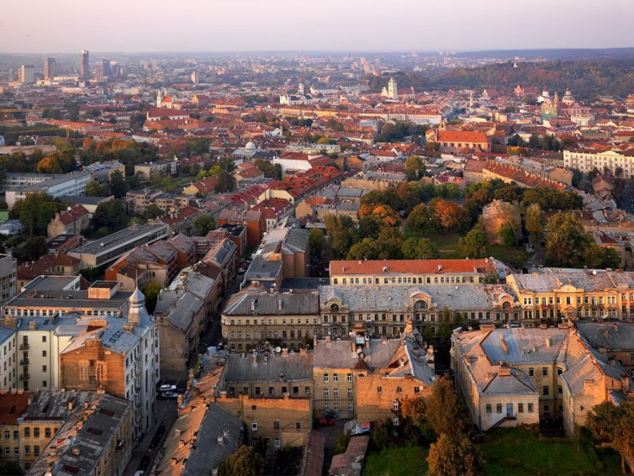
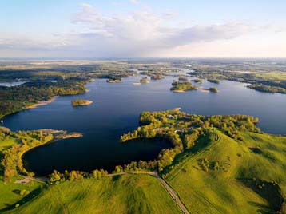
Північний район
Північна Литва — основний сільськогосподарський район країни. У структурі посівів тут переважають зернові, особливо озима пшениця. З технічних культур найважливіші цукрові буряки і льон.

Slide 21
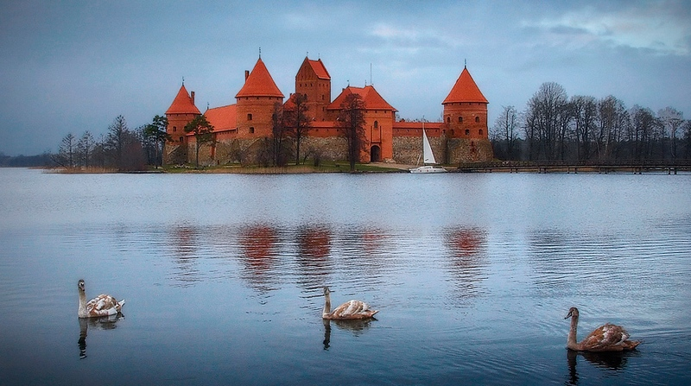
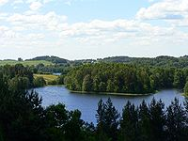
Південний район
Південна Литва завжди має важливе місце у господарстві країни, даючи мало не третину виробленої у ній промислової продукції. Головні галузі її промисловості - машинобудування, хімічна, легка, харчова.

Slide 22
Проблеми та перспективи розвитку
Проблеми:
Соціальні проблеми суспільства;
Еміграція трудових ресурсів, спеціалістів Естонії до інших країн;
Дуже низький показник природного приросту.

Slide 23
Перспективи:
Наближення країни до рівня розвитку країн ЄС;
Входження країни до 20-ки розвинених країн;
Зростання добробуту населення країни

